Slide 1
Gaucherova choroba
Klára Šrámková
F16148

Slide 2
Lysozomální střádavé onemocnění
autozomálně recesivní dědičnost
3 hlavní typy
Výskyt: v celé populaci, ale nejčastěji u východoevropských Židů s incidencí až 1:2500
Příčina: defekt lysozomálního enzymu glukocerebrosidázy, který je zodpovědný za hydrolytické štěpení glukosylceramidu na glukózu a ceramid → dochází k hromadění glukocerebrosidů (glukosylceramidu) v buňkách retikuloendoteliálního systému (RES) jater, sleziny a kostní dřeně
Symptomy: zvětšení jater a sleziny, anémie a trombocytopenie, poruchy kosterního systému

Slide 3
Typ 1
90 % případů
ne-neurologická forma
organomegalie (slezina, játra), kostní anomálie (bolest, osteonekróza, patologické zlomeniny) a cytopenie
Typ 2
akutní neurologická forma
časný nástup
rychle se rozvíjející dysfunkce mozku a organomegalie
vede k úmrtí do věku 2 let
Typ 3
Subakutní neurologická forma
Postihuje děti nebo dospívající
progresivní encefalopatie (okulomotorická aprakie, epilepsie a ataxie) se systémovými projevy viděnými u typu 1

Slide 4
Diagnostika: měření hladiny glukocerebrosidázy v cirkulujících leukocytech, nálezy na zobrazovacích metodách (UZ, RTG, MRI)
Léčba: pro typ 1 a 3 (typ 2 léčit nelze):
- enzymatická terapie (imigluceráza nebo velagluceráza)
- substrátová redukční terapie (miglustat)
Prognóza: typ 1 – dobrá s léčbou
typ 2 – špatná, úmrtí obvykle do věku 2 let
typ 3 – bez specifické léčby úmrtí do několika let

Slide 5
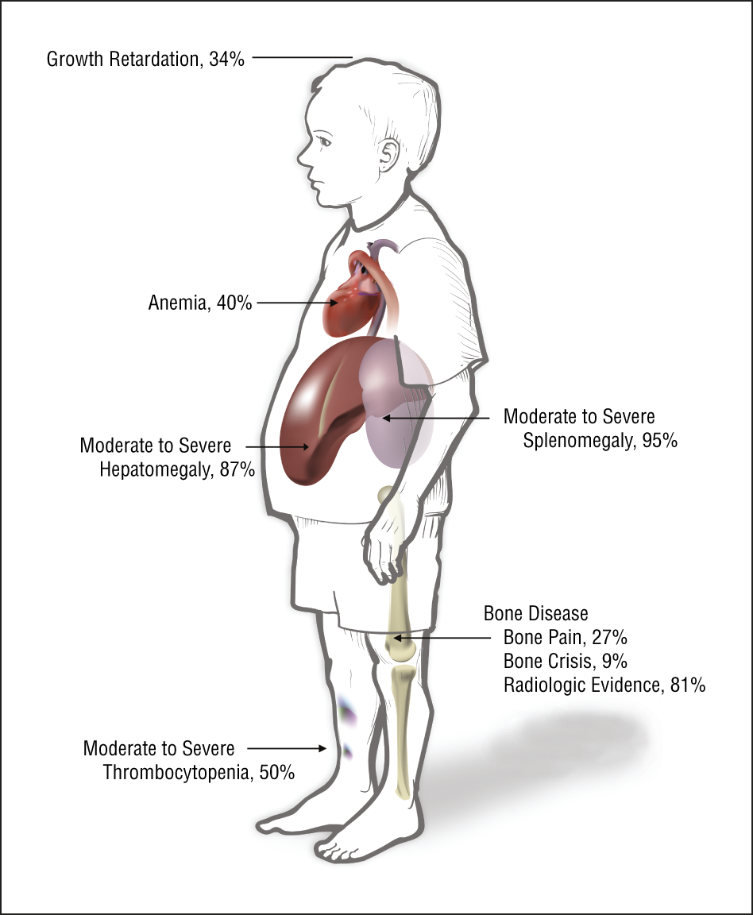
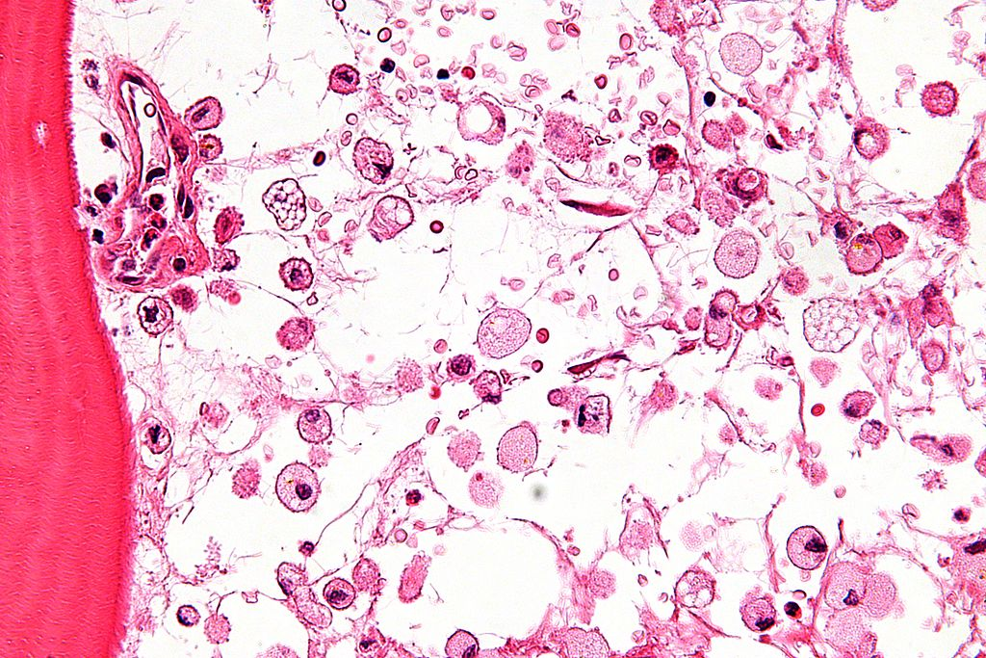
Kostní dřeň u nemocného s Gaucherovou chorobou
Typ 1

